Slide 1
Матеріали до уроків
Алгебра
9 клас
За підручником
«Алгебра. 9 клас»
Ю.І. Мальованого,
Г.М. Литвиненко,
Г.М. Возняк

Slide 2
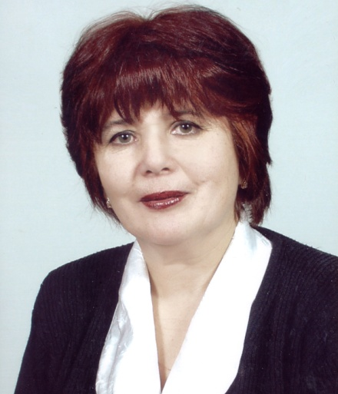
Готуємося до уроку
Використано матеріали Бібліотеки електронних наочностей “Алгебра 7-9 клас”.
Робота вчителя СЗОШ І- ІІІ ступенів
№ 8 м. Хмельницького Кравчук Г.Т.
Мультимедійні технології на уроках алгебри
2011 рік

Slide 3
Зміст
Дл
Тема 1. Числові нерівності. Властивості числових нерівностей
Тема2. Розв’язування лінійних нерівностей і систем нерівностей з однією змінною
Тема 3. Функція. Квадратична функція
Тема 4. Квадратні нерівності та системи рівнянь другого степеня
Тема 5. Елементи прикладної математики
Тема 6. Арифметична та геометрична прогресії
Для роботи виберіть потрібну тему, в якій слід вказати тему уроку.
Для переходу між слайдами: 1 клік миші, або використати кнопки керування діями
назад на початок
вперед на кінець
на 1 слайд повернутися
(додому)

Slide 4
Тема 6
Числові послідовності. Властивості числових послідовностей
Арифметична прогресія. Формула n-го члена арифметичної прогресії
Сума перших n членів арифметичної прогресії
Геометрична прогресія. Формула n-го члена геометричної прогресії
Сума перших n членів геометричної прогресії
Нескінченна геометрична прогресія (|q| < 0) та її сума
Розв’язування вправ
Арифметична та геометрична прогресії

Slide 5
ЧИСЛОВІ ПОСЛІДОВНОСТІ
Види числових
послідовностей
Арифметична
прогресія
Геометрична
прогресія
Послідовність
Фібоначчі

Slide 6
Леонардо Пізанський (Фібоначчі)
Італійський купець і мандрівник , син міського писаря ,Леонардо із Пізи (1180-1240р.) , більш відомий під прізвищем Фібоначчі ,був одним із найвідоміших математиків середньовіччя. Роль його книг у розвитку математики і поширенню у Європі математичних знань важко переоцінити. Життя і наукова кар’єра Леонардо тісно пов’язані з розвитком європейської культури і науки.

Slide 7
При розв’язуванні однієї задачі про можливість кількості народження кроликів від однієї пари через рік, він одержав ряд чисел:1,1,2,3,5,8,13,21,34,55….
Особливістю цієї послідовності чисел є те, що кожний її член, починаючи з третього, дорівнює сумі двох попередніх, а відношення сусідніх чисел ряду наближається до відношення золотого перерізу, який дуже хвилював голови того часу.
Так, 21:34=0,617, а 34:55=0,618

Slide 9
Математичний диктант
1.У геометричній прогресії перший член дорівнює 32, другий дорівнює 8. Знайти знаменник цієї прогресії.
2. Знайти шостий член геометричної прогресії, знаючи, що її перший член дорівнює 3, а знаменник дорівнює 2.
3. Знайти перший член геометричної прогресії, якщо, її п’ятий член дорівнює 125, а знаменник дорівнює 5.
4. 3; 6… - геометрична прогресія. Знайти суму шести її членів.

Slide 10
Перевір себе !
1. 1/4
2. 96
3. 1/5
4. 189

Slide 11
Знайти знаменник геометричної прогресії:

Slide 12
Пункт 11.3.
Розглянемо геометричні прогресії:
Усі вони — нескінченні, і знаменник q кожної з них такий, що |q| < 1.
Їхньою особливістю є те, що зі збільшенням номера члена прогресії його значення дедалі менше відрізняється від нуля (кажуть: “значення членів прогресії b_{n} прямують до нуля при необмеженому зростанні n”, а записують так:
Нескінченна геометрична прогресія
(|q| < 0) та її сума

Slide 13
Нескінченна геометрична прогресія
(|q| < 0) та її сума
Розглянемо, що відбувається із сумою n перших членів таких прогресій при необмеженому зростанні n.
За відомою формулою

Slide 14
Нескінченна геометрична прогресія
(|q| < 0) та її сума
Вираз
вважають сумою нескінченної геометричної прогресії з першим членом b₁ і знаменником q, де |q| < 1.
Позначивши цю суму буквою S, можна записати:

Slide 15
Нескінченна геометрична прогресія
(|q| < 0) та її сума
Приклад 1.
Обчислити суму –
Розв'язання.
Маємо суму членів нескінченної геометричної прогресії, в якої
Скориставшись формулою , маємо:
Отже,

Slide 16
Нескінченна геометрична прогресія
(|q| < 0) та її сума
Приклад 2.
Періодичний дріб 0,151515… записати у вигляді суми членів нескінченної геометричної прогресії і знайти цю суму.
Розв'язання. Маємо: 0,(15) =
У прогресії
Отже,

Slide 17
Нескінченна геометрична прогресія
(|q| < 0) та її сума
Приклад 3. Періодичний дріб 0,2777... перетворити у звичайний.
Розв'язання. 0,2777 =
Розглянуті приклади 2 і 3 показують, як періодичні десяткові дроби можна записати у вигляді звичайних.

Slide 18
Узагальнююче повторення вивченого матеріалу

Slide 19
Геометрична прогресія називається
нескінченно спадною, якщо модуль знаменника менший за одиницю.

Slide 20
Довести, що геометрична
прогресія є нескінченно
спадною.
Доведення.

Slide 21
Геометрична прогресія є нескінченно спадною.

Slide 22
Сума нескінченно спадної геометричної прогресії

Slide 27
Записати нескінченний періодичний десятковий дріб
0,(15) = 0,151515… у вигляді звичайного дробу.

Slide 28
0,(15) = 0,151515…
Складемо послідовність наближених значень :

